Slide 1

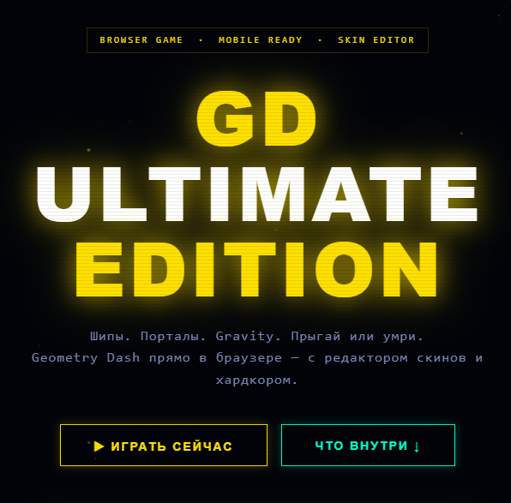
GD Ultimate — Geometry Dash в браузере
Хардкорный платформер с порталами, режимом UFO и встроенным 16x16 пиксель-редактором скинов. Полная оптимизация под мобильные: мульти‑тач, быстрые controles и плавные 60 FPS.

Slide 2
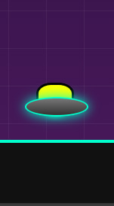
Ключевая идея
Быстрый, отзывчивый браузерный порт Geometry Dash с оригинальными механиками: порталы меняют гравитацию и условия на лету, а режим UFO добавляет вертикальную динамику и новые трюки.

Slide 3
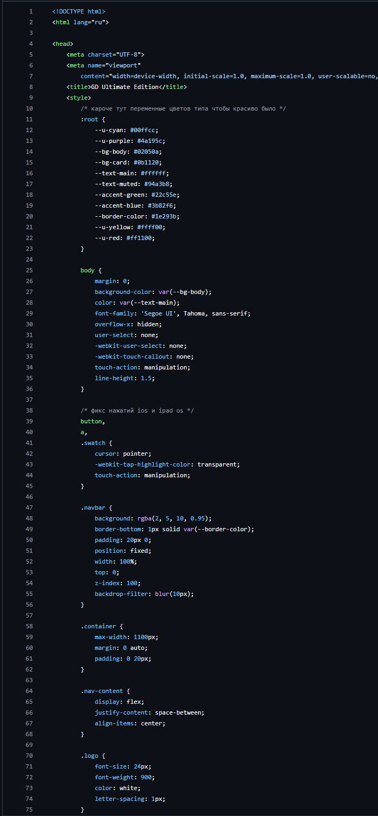
Движок: 60 FPS и отзывчивость
Плавная физика
Оптимизация
Точное управление прыжками, реалистичная гравитация и момент инерции — всё через requestAnimationFrame.
Лёгкий код на Vanilla JS и Canvas — минимум нагрузок, стабильный FPS даже на мобильных.
Нулевая зависимость
Без Unity/Phaser — полный контроль над производительностью и быстрые апдейты.

Slide 4
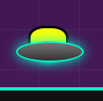
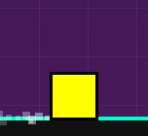
Два режима геймплея
Классический — прыгающий куб: тайминг и реакция.
UFO (тарелка) — удерживайте тягу: парение, цепочки через лазеры.
Переходы через порталы меняют физику и визуальные эффекты.

Slide 5
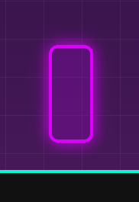

Portal Engine — игровые порталы
Порталы динамически модифицируют механику: инверсия гравитации, ускорение, замедление, переключение режима. Создавайте уровни с сюрпризами — порталы меняют правила на ходу.
Идея для тестирования: сцепления порталов и переходные анимации — важны для предсказуемости игрока.

Slide 6
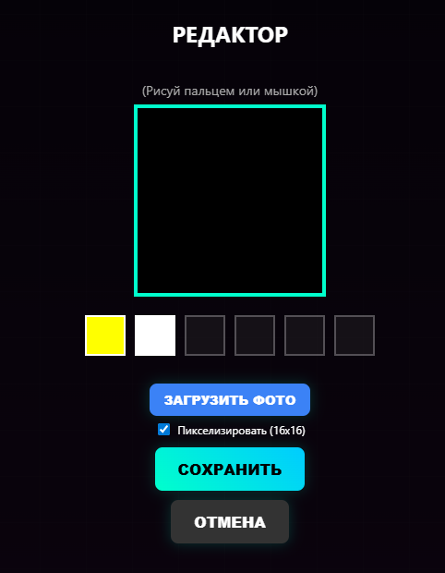

Встроенный редактор скинов
16x16 пиксель-арт: палитра, кисть, заливка, слои (легкие), загрузка любых изображений для автотрансформации в 16x16. Скины открываются за High Score — прогресс мотивирует.
КАСТОМИЗАЦИЯ
ЭКСПОРТ/ИМПОРТ

Slide 7
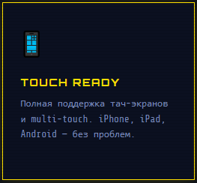
Управление и платформы
Мобильный
Touch / Multi-touch Ready: тап, удержание, мультижесты для точного контроля UFO и прыжков.
ПК
Поддержка клавиш: Пробел, Стрелка Вверх, клик мышью — привычные и надёжные.

Slide 8
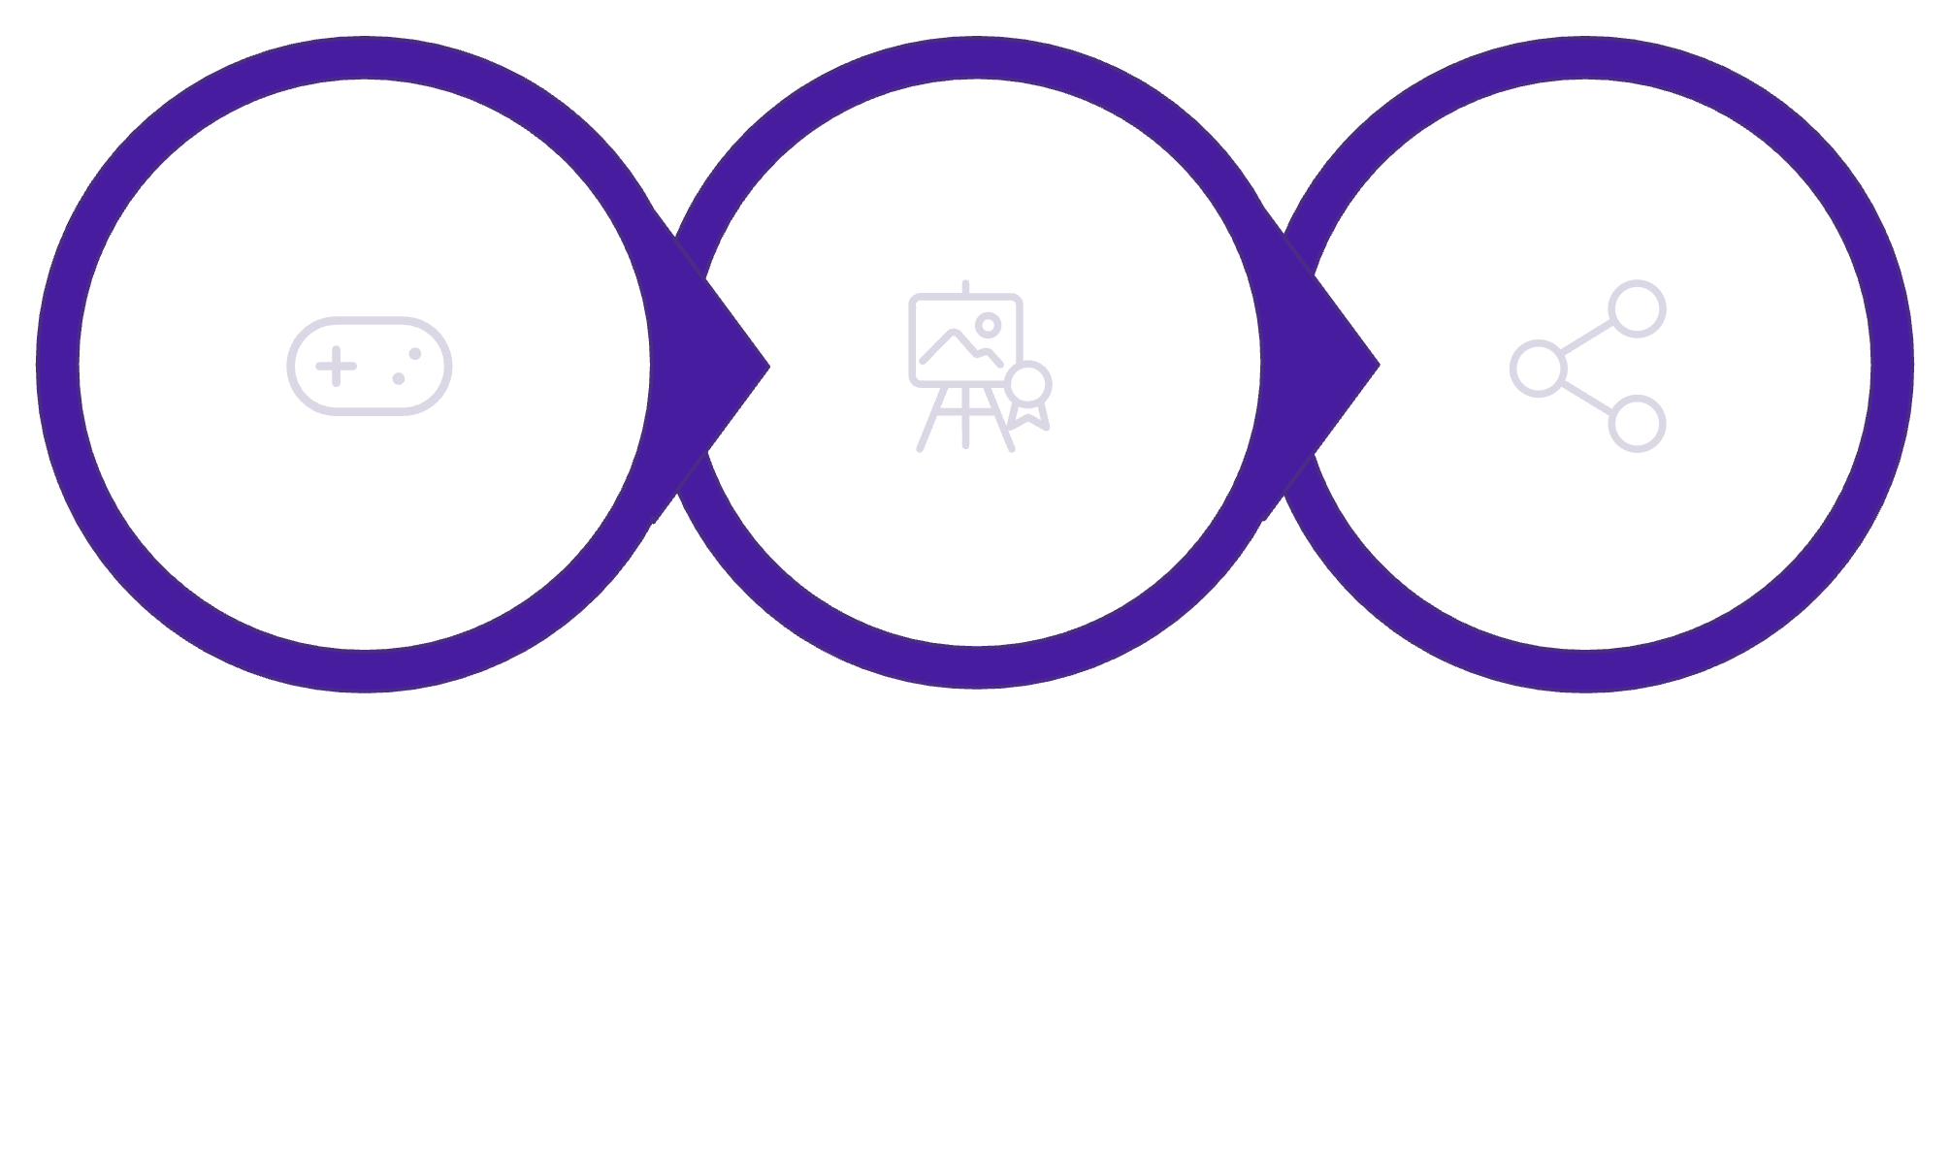
Попробовать
Персонализировать
Поделиться
Путь игрока: быстрое вовлечение — персонализация — сообщество. Это цикл, который удерживает игроков и генерирует контент.

Slide 9
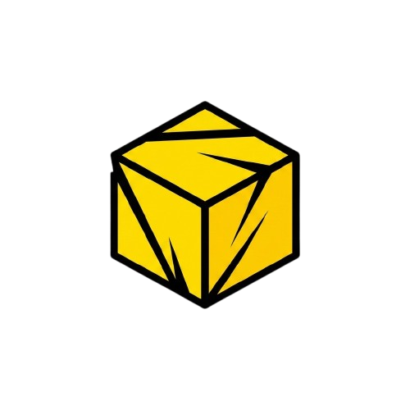
Готовы к хардкору?
GD Ultimate — браузерный Geometry Dash, заточенный под мобильный опыт, с портальной механикой и мощным редактором скинов. Присоединяйтесь к тестированию, создавайте уровни и делитесь прохождениями — давайте соберём сообщество хардкорных игроков!
BETA

